Slide 1




Mahdi Mcheik
Pour obtenir le titre
Concpeteur développeur d’applications

Slide 2

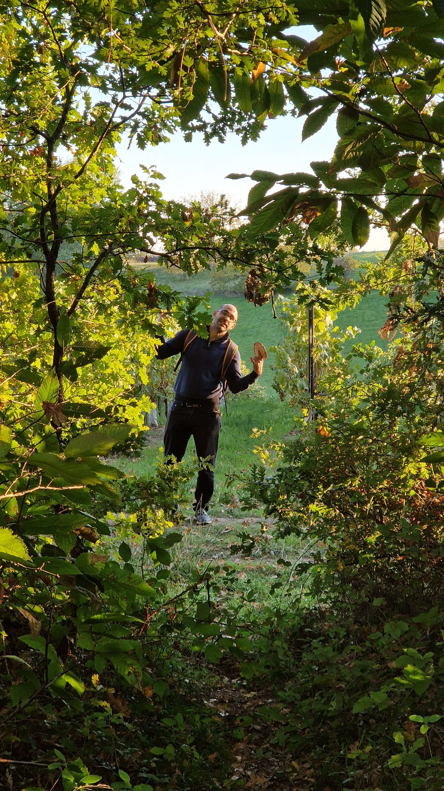
Qui Je suis?
Mahdi Mcheik
Parcours professionnel
Language préféré ?

Slide 3
Table des matières
- Contexte et problématique
- Cahier de charges et analyses des besoins
- Conception et développement
- Fonctionnalités
- Sécurités
- RGPD
- Axes d’amélioration

Slide 4



Table des matières
Contexte et problématique
Demande réelle d’un professeur particulier
- Cahier de charges et analyses des besoins
la gestion des cours, des paiements se fait par téléphone/messages
Virements manuels
Communication complexe
Potentiels erreurs
- Conception de la base de données
- Fonctionnalités
- Sécurités
- RGPD
Concevoir un outil simple
- Axes d’amélioration
Aux élèves de s’inscrire, réserver un créneau disponible
créer, modifier et supprimer des créneaux
Suivi de cours
vérifier et consulter ses réservations.

Slide 5
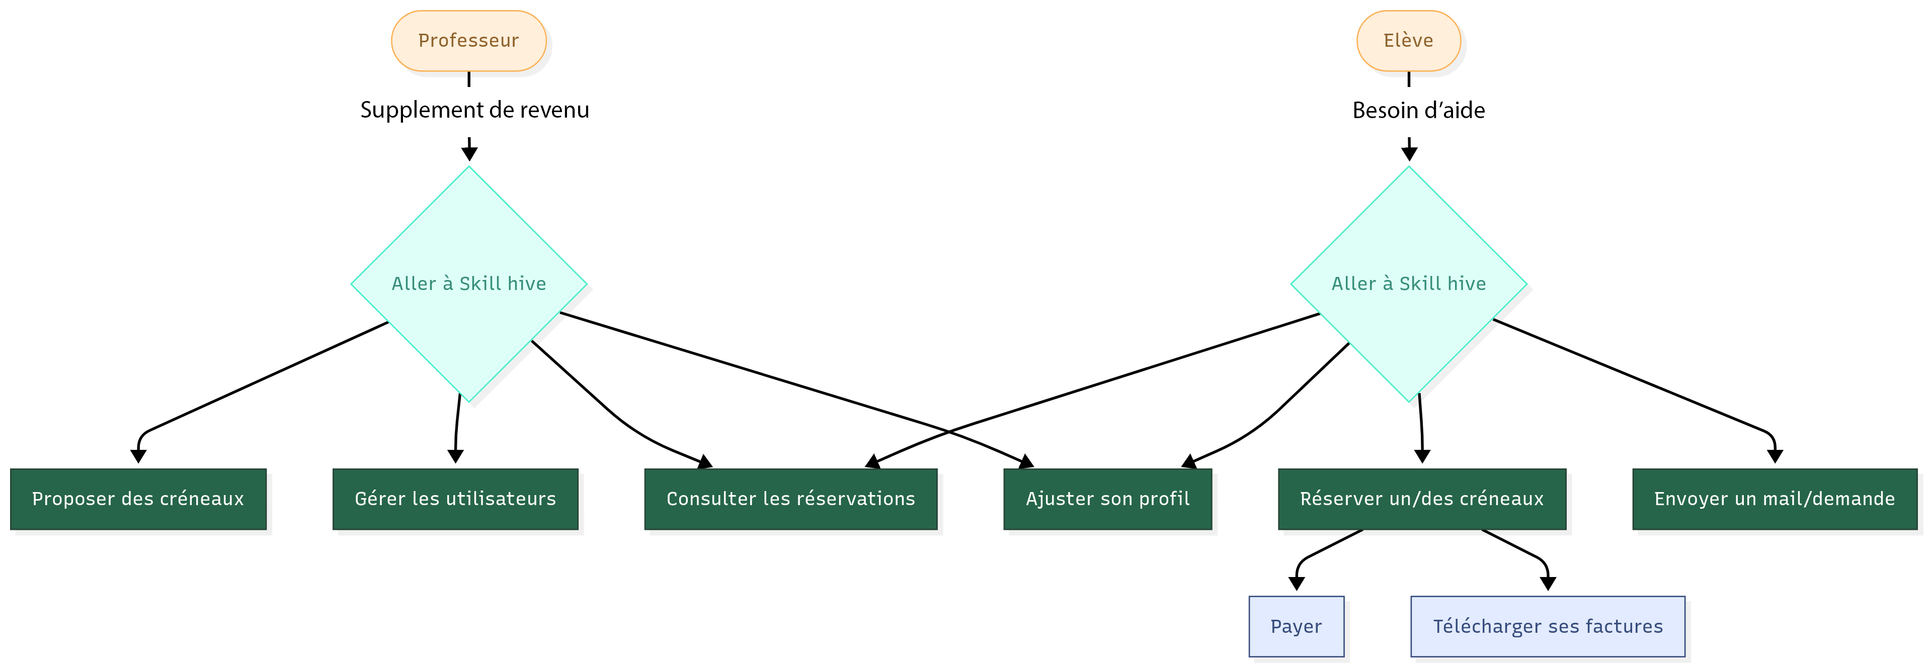
Table des matières
- Cahier de charges et analyses des besoins
- Conception et développement
- Fonctionnalités
- Sécurités
- RGPD
- Axes d’amélioration

Slide 6








Table des matières
Conception et développement
- Cahier de charges et analyses des besoins
- Conception et développement
Environnements de développement
Technologies utilisées
Tiers et librairies
- Sécurités
- RGPD
- Axes d’amélioration

Slide 7
Table des matières
Fonctionnalités
Espace Utilisateur
- Cahier de charges et analyses des besoins
- Conception et développement
Gestion des créneaux et réservations
Consultations
- Sécurités
Suivi
- Sécurités
- RGPD
Payments en ligne
- Axes d’amélioration
Facturation
Contact

Slide 8
Table des matières
Fonctionnalités
Espace Utilisateur
- Cahier de charges et analyses des besoins
- Conception et développement
Gestion des créneaux et réservations
Consultations
- Sécurités
Suivi
- Sécurités
- RGPD
Payments en ligne
- Axes d’amélioration
Facturation
Contact

